Slide 1

JavaEE 期末课程设计答辩
研究生导师双选系统
姓名: 俞俊伟 班级: 2017221 学号: 20170026

Slide 2

目录
1
项目背景
2
设计及技术架构
3
功能演示
4
重点代码讲解

Slide 3


1
项目背景
自互联网发展，关于研究生和导师双选的需求量越来越大，学校与在校研究生之间一直用邮件进行交互，无法有一个较好的平台提供进行双方合作。基于在校研究生和导师互相联络的限制，导致硕士无法正确与导师有一个好好的沟通平台。
“研究生导师双选系统“的目标是开发出信息双选平台，涵盖校外准研究生和校内导师的各个信息情况，同时也包含了登录、导入、以及校内院管理、校内研究室管理的多权限的一个管理平台。有了研究生导师双选系统，可以更加方便快速地进行研究生和导师之间的互相选择，大大节省了人力物力。
插图

Slide 4

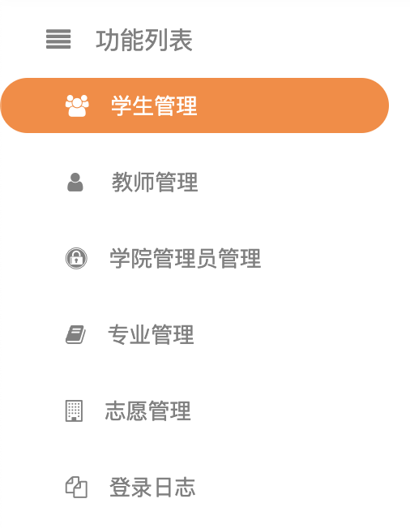
2
设计及技术架构
设计理念：
本项目的前端主题色定义为暖色系，抛弃以往网站的设计——蓝色。暖色系给人心理上的温暖，象征着太阳、火焰、热血，给用户带来的是一种活泼愉快的感受，而并非一种负担。
图标设计选用了开源的fontawesome和阿里的Iconfont图标库，Logo及主页设计参考PAT官网设计。
图标设计

Slide 5
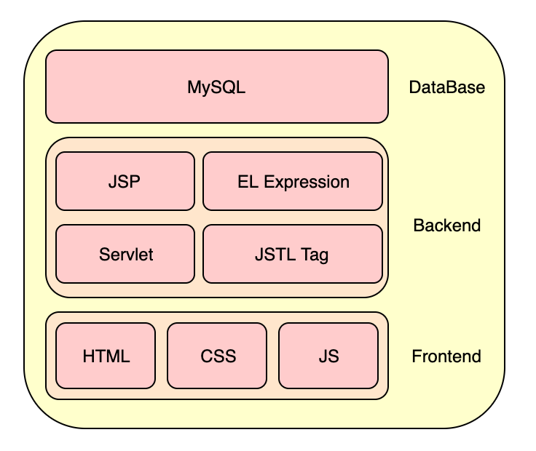
2
设计及技术架构
技术架构：
数据库选型采用MySQL 8，后端技术选型采用servlet + jsp + el expression + jstl tag，前端技术选型为HTML + CSS + JS，基于一切从简的原则，将课堂上所学的知识进行灵活运用。
架构图

Slide 6
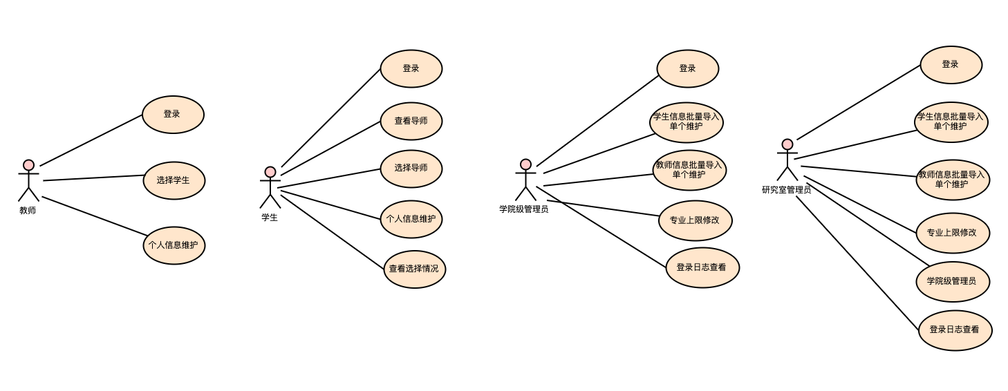
2
设计及技术架构
用例图

Slide 7
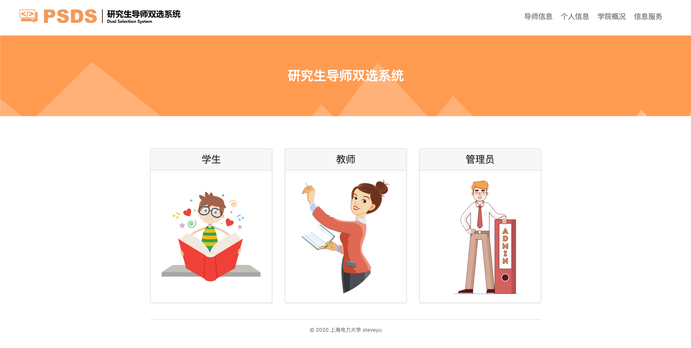
3
功能演示
截图

Slide 8
感谢聆听, 谢谢

